Slide 1
Titelfolie ohne Logo
Vorname Nachname

Slide 2
Titelfolie mit Logo
Vorname Nachname

Slide 3
Anhang
Farben, Kopiervorlagen und Hinweis zu ergänzenden Textfolien

Slide 4
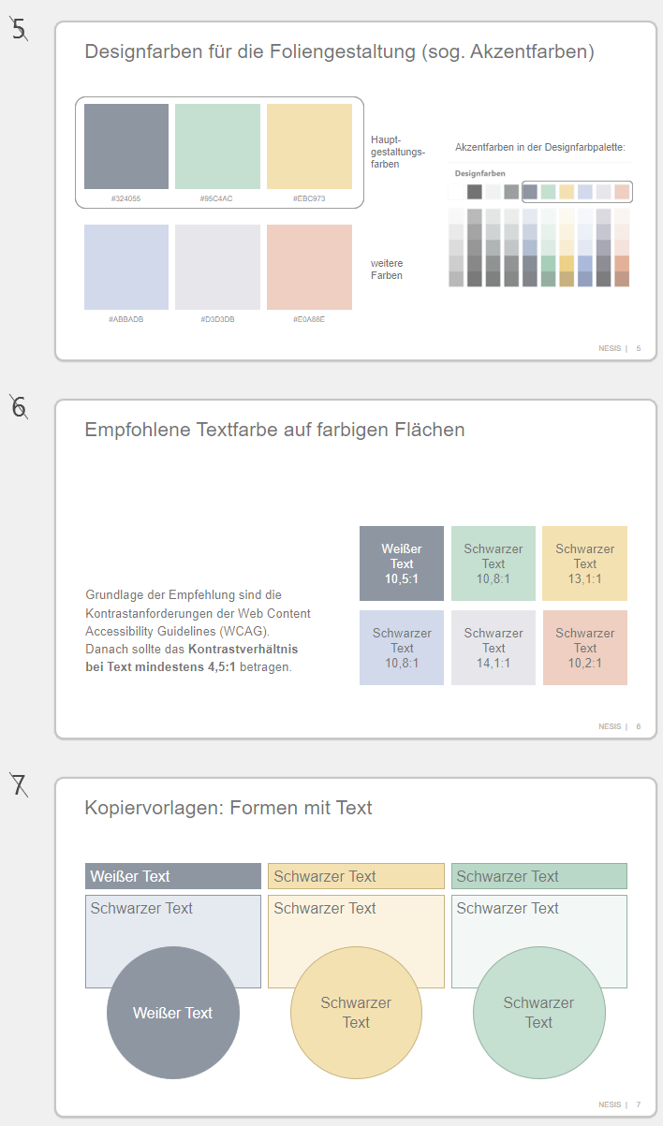
Ausgeblendete Folien
Die Folien im Anhang sind ausgeblendet. Sie erkennen das an der durchge-strichenen Foliennummer in der Folien-vorschau am linken Bildschirmrand und dem weißen Schleier, der über den Folien liegt.
Ausgeblendete Folien werden nicht angezeigt, wenn Sie die Präsentation vorführen. Solange Sie die PowerPoint-Datei nicht weitergeben, besteht kein Grund, die Folien zu löschen.

Slide 5
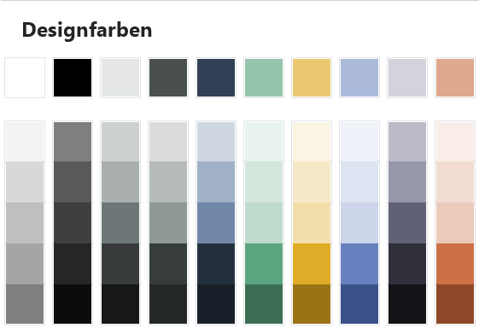
Designfarben für die Foliengestaltung (sog. Akzentfarben)
Haupt-gestaltungs-farben
Akzentfarben in der Designfarbpalette:
#324055
#95C4AC
#EBC973
weitere Farben
#ABBADB
#D3D3DB
#E0A88E

Slide 6
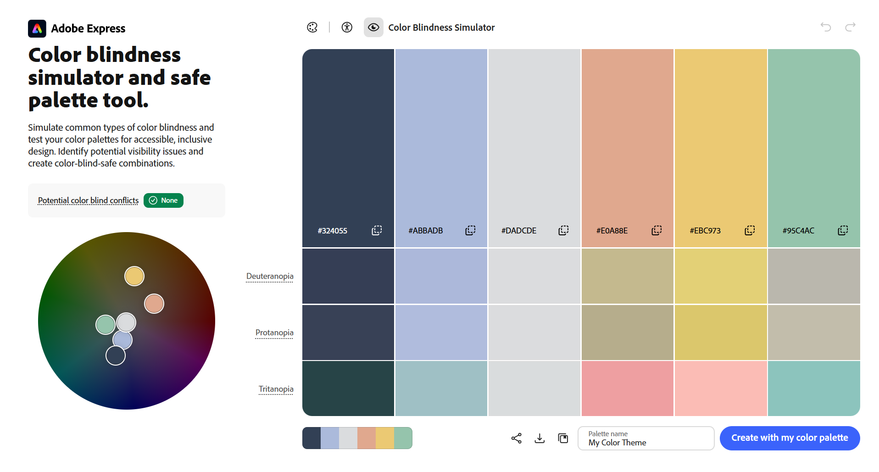
Unterscheidbarkeit der Akzentfarben für Farbenfehlsichtige

Slide 7
Empfohlene Textfarbe auf farbigen Flächen
Weißer Text
10,5:1
Schwarzer Text
10,8:1
Schwarzer Text
13,1:1
  Grundlage der Empfehlung sind die Kontrastanforderungen der Web Content Accessibility Guidelines (WCAG). Danach sollte das Kontrastverhältnis bei Text mindestens 4,5:1 betragen.
Schwarzer Text
10,8:1
Schwarzer Text
14,1:1
Schwarzer Text
10,2:1

Slide 8
Kopiervorlagen: Formen mit Text
Weißer Text
Schwarzer Text
Schwarzer Text
Schwarzer Text
Schwarzer Text
Schwarzer Text
Weißer Text
Schwarzer Text
Schwarzer Text

Slide 9
Kopiervorlagen: Textfelder, Pfeile, Büroklammer-Icon
Textfeld ohne Füllfarbe, aber mit Rahmen
Standardtextfeld ohne Füllfarbe und Rahmen
Wenn Sie eine Präsentation als Handout verteilen wollen, machen Sie mit dem Icon auf einer Vortragsfolie kenntlich, dass es eine ergänzende Textfolie gibt. Platzieren Sie das Icon in der rechten unterene Ecke der Folie.

Slide 10
Kopiervorlagen: Flächenformen ohne Text

Slide 11
Kopiervorlage: Tabelle mit Zeilen- und Spaltenköpfen
 | Spalte 1 | Spalte 2 | Spalte 3
Zeile 1 | Zelle 1 | Zelle 2 | Zelle 3
Zeile 2 | Zelle 4 | Zelle 5 | Zelle 6
Zeile 3 | Zelle 7 | Zelle 8 | Zelle 9

Slide 12
Kopiervorlage: Tabelle mit Spaltenköpfen
Spalte 1 | Spalte 2 | Spalte 3
Zelle 1 | Zelle 2 | Zelle 3
Zelle 4 | Zelle 5 | Zelle 6
Zelle 7 | Zelle 8 | Zelle 9
Zelle 10 | Zelle 11 | Zelle 12

Slide 13
Hinweis zu ergänzenden Textfolien
Einzelne Folien der Präsentation wurden für das Handout durch Textfolien ergänzt. Welche Folien das sind, erkennen Sie an dem Büroklammer-Icon in der rechten unteren Folienecke. Die ergänzende Textfolie folgt jeweils unmittelbar auf die Folie, auf die sie sich bezieht. Der inhaltliche Bezug ergibt sich zusätzlich aus dem Folientitel.

